Slide 1
PLAS : Mémoire Analogique Multiplexée Tests, Analyses et Optimisations
14 Juin 2023, JME Caen
L. Alvado, S. Drouet, L. Leterrier, G. Martinez

Slide 2
Sommaire
Quick story of the PLAS Project
PLASv2 features
How to measure resolution (SINAD, ENOB)
Testbench
PLASv2 Effective Resolution
Measured with the testbench
Simulation and Improvement
Conclusion

Slide 3
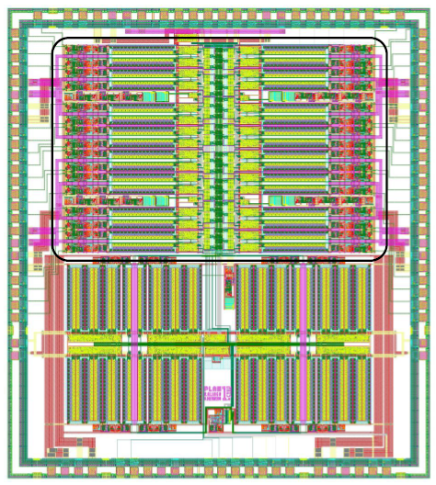
Quick Story of the PLAS project
PLAS designer : Ramón J. Aliaga from University of Valencia
ASIC designed for GRIT project (PSA analysis)
PLASv1:
Technology used : AMS 180nm CMOS
Some results from PLASv1 datasheet [1] :
Noise Floor = 1,9 mVrms (after voltage calibration)
ENOB = 7,2 bits @ 4MHz and 1,5Vpp (target = between 11,5 and 12 bits)
PLASv2:
Ready to be sent to the foundry (resolution improvement)
No more MPW runs supported by AMS for this technology (180nm CMOS)
Project transferred to the LPC-Caen microelectronics team
New foundry found with the same technology: TSI 180nm CMOS
Sent to the TSI foundry after corrections of DRC and LVS errors
[1] PLASv1 datasheet: “Zero Deadtime, Self Triggered, 32 Channel Analog Memory – PLAS”, Ramón J. Aliaga
PLASv1 Layout
PLASv2 Layout

Slide 4
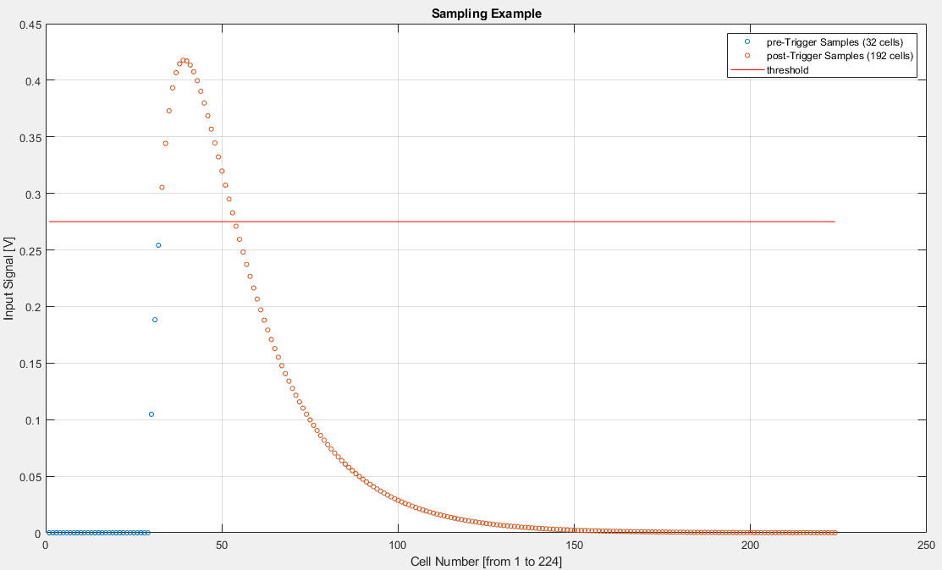
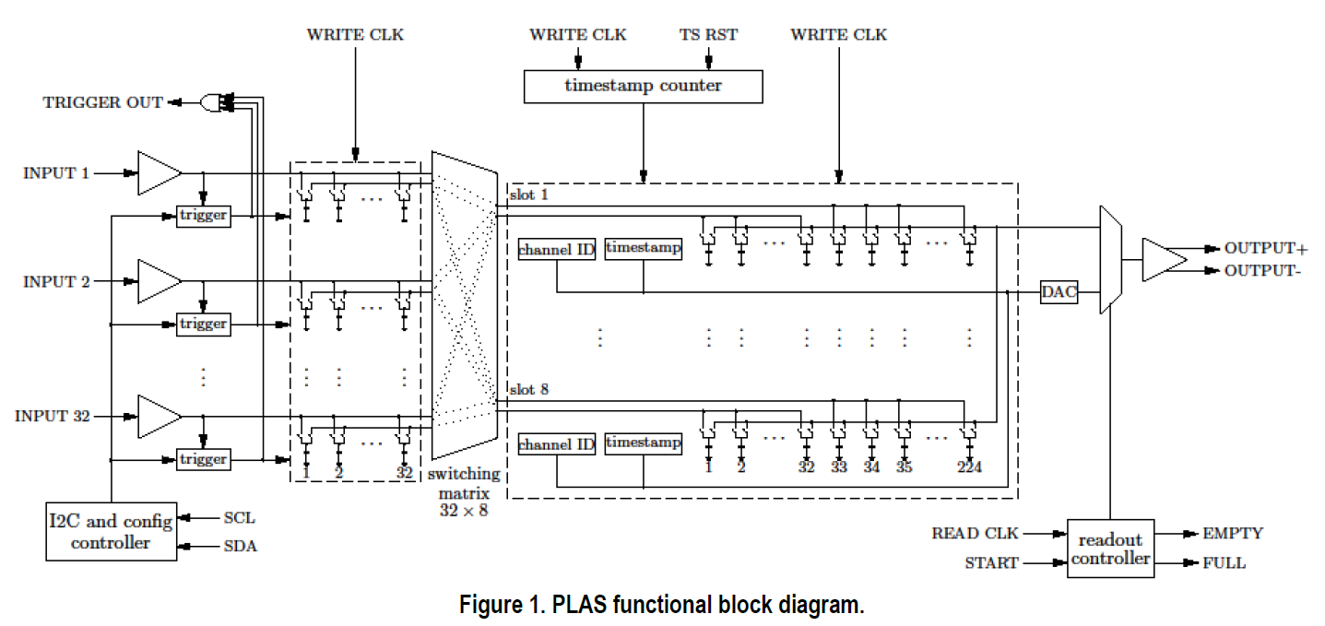
PLASv2 Features
PLAS = PipeLined Asymmetric Switched Capacitor Array
Target resolution : 11,5 bits (noise below 110 µVrms if FS=1,1V)
Sampling Features:
32 inputs with independent trigger
Samples at 200 MHz (Both edges of 100 MHz clock = Write Clock)
224 samples captured per pulse
32 before trigger (pre-trigger samples)
192 after trigger (post-trigger samples)
No deadtime
Reading Features:
8 output queue slots
Single analog output (differential)
Serial readout at 50 MHz (Read Clock)
Needs external ADC
Designed for triggerless readout
Generates timestamp for pulses
Pre-trigger samples
Post-trigger samples

Slide 5
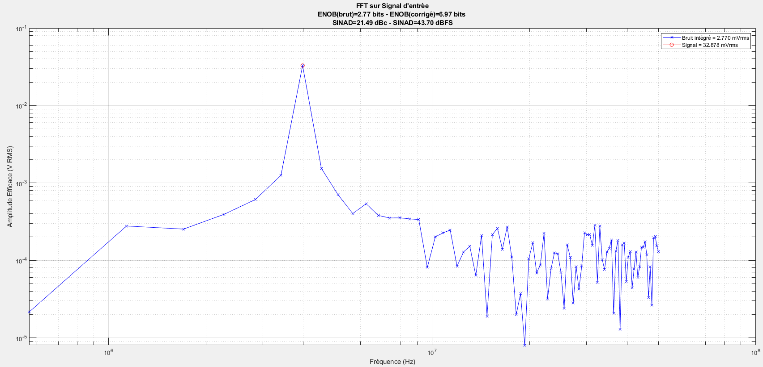
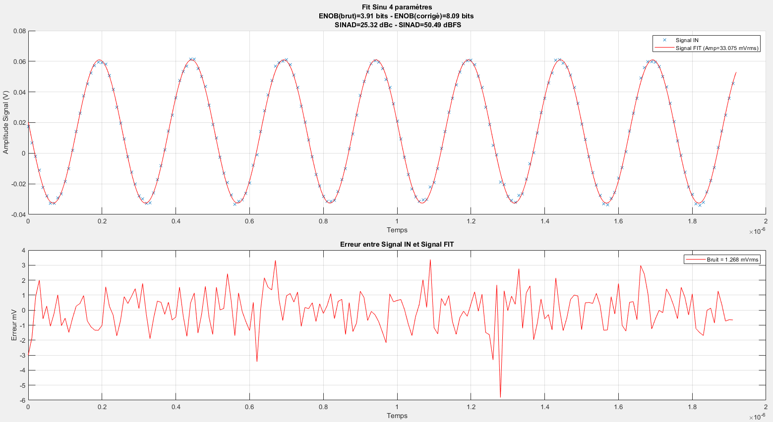
Comment mesurer la résolution
Utiliser la même façon que pour les ADC, c’est-dire:
Injecter un signal sinusoïdal
Échantillonner ce signal
Traitement des échantillons pour extraire l’amplitude efficace et le bruit sur le signal ➔ SNR, SINAD, ENOB
$${SINAD}_{dBFS}=20.\log\left(\frac{A_{rms}}{σ_{NAD}}\right) +20.\log\left(\frac{FS}{A_{rms}.2\sqrt{2}}\right)$$
$ENOB=\frac{SNR−1,76}{6,02}=AC ENOB [bit]$
Deux techniques possibles pour extraire l’amplitude efficace et le bruit:
Par transformée de Fourier (domaine fréquentiel)
Inconvénient: avoir un échantillonnage cohérent
Fréquence multiple de 1/(224x5ns)=892,857... kHz
Par fit sinusoïdal à 3 ou 4 paramètres (domaine temporel)
Avantage: pas de contrainte sur la fréquence

Slide 6
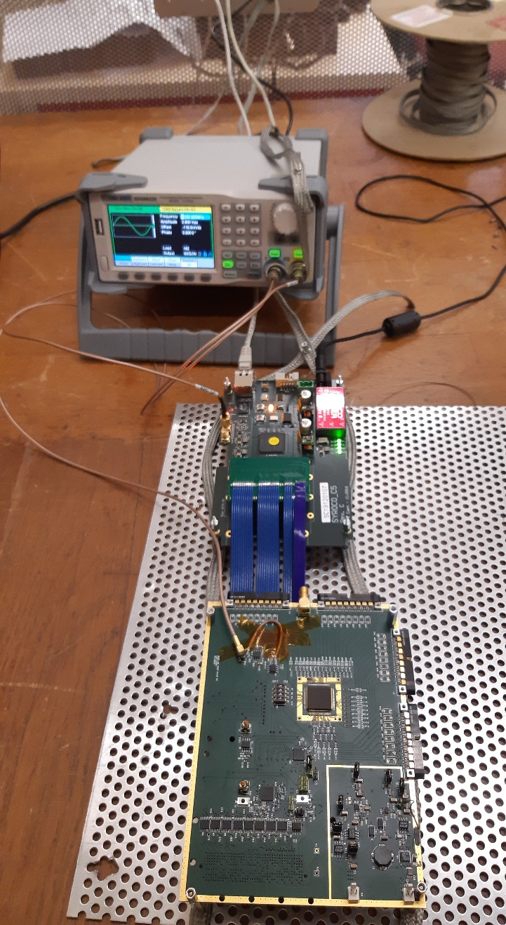
PLASv2 Testbench
Waveform
Generator
Schematic of the testbench system
Design and routing of the testbench
Firmware development : FPGA code
Software development :
Configuration of the testbench (PLAS, ADC,...)
Generator and voltmeter control
Data acquisition
Data process (SNR, ENOB, INL, Calibration parameters, ...)
Display and save results
FASTER
Motherboard
PLASv2
Testbench

Slide 7
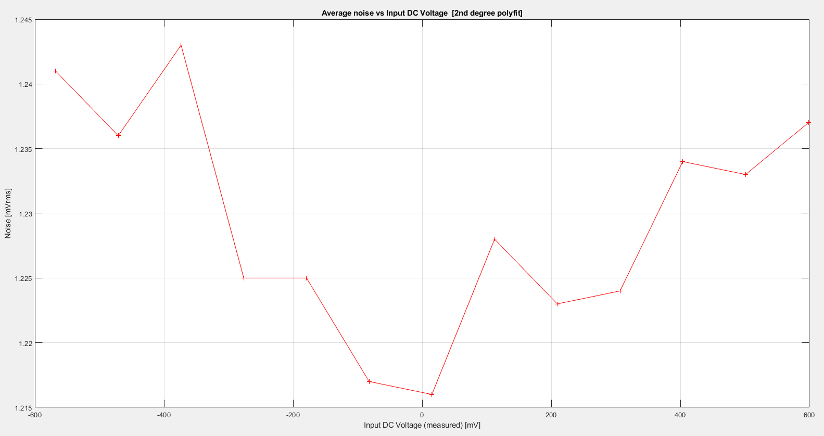
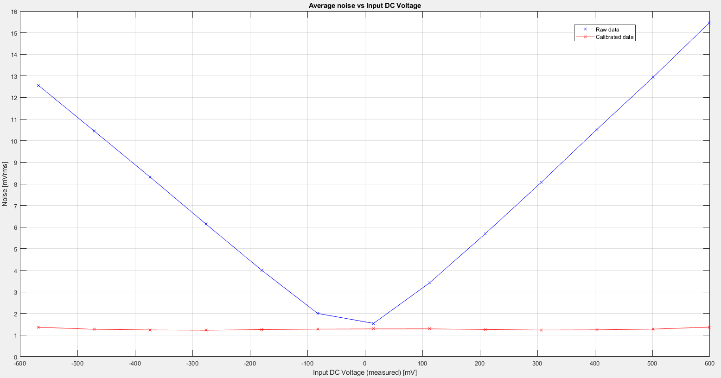
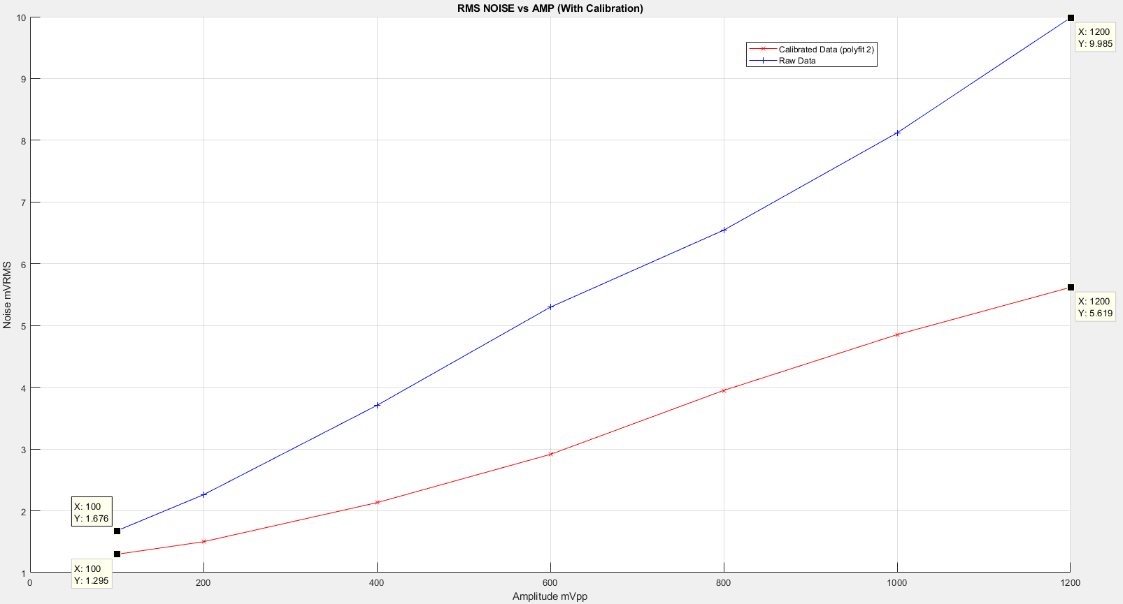
PLAS ENOB
Results for post-trigger cells only
Input stage gain = 1
DC ENOB: For different DC voltage [-600mV; 600mV]
With voltage calibration (2nd degree polyfit):
- average noise = 1,23 mVrms
- average ENOB = 8,14 bits (expected 11,5 bits)
- INLmax ≤ 0,083% ~10,5 bits (expected 0,03% if 12 bits)
$$SNR=20.log\left(\frac{FS}{2\sqrt{2}}.\frac{1}{σ_{n}}\right) [dBFS]$$
AC ENOB: Amplitude range from 100 mVpp to 1,2 Vpp and a frequency of 4MHz
With voltage calibration:
Noise = 1,3 mVrms @ 100mVpp (ENOB = 8,06 bits )
Noise = 5,6 mVrms @ 1,2Vpp (ENOB = 5,95 bits )
With the voltage calibration, ENOB increases from 0,30
to 0,82 bits.
Need a time calibration
Check the clock jitter : $V_{ε_{RMS}}=2π.f_{IN}.A_{rms}.t_{A}$
@1,2Vpp: noise=5,62 mVrms ➔ jitter=527ps-rms
Pas cohérent avec synthétiseur utilisé: jitter=20ps-pp

Slide 8
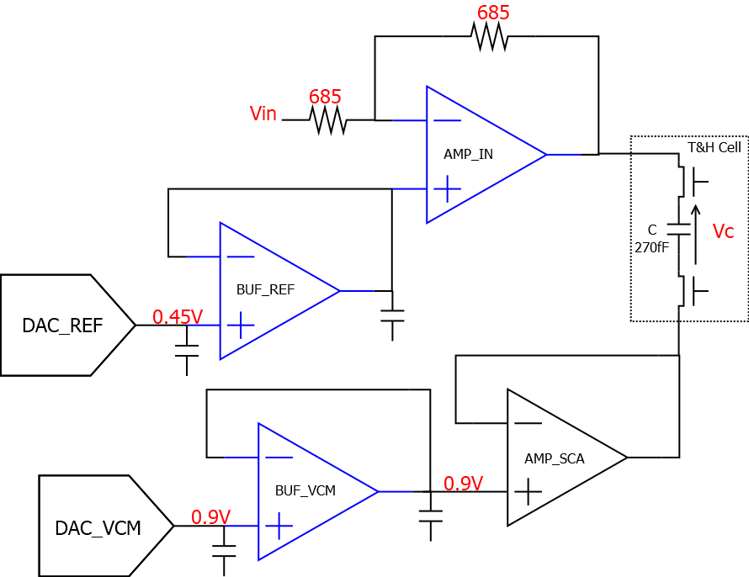
Noise Summary for the sampling and reading stages
 | Sampling Noise [892,857 kHz; 1 GHz] | Reading Noise [200 kHz; 1 GHz] | Total Noise $$\sqrt{σ_{S}²+\left(\frac{σ_{R}}{1,21}\right)²}$$ | SNR (FS=1,1V) | DC ENOB | BW
PLASv2 Tests |  |  | 1,23 mV_{RMS} |  | 8,13 bits
PLASv2 Schematics | 672 µV_{RMS} | 755 µV_{RMS} | 917 µV_{RMS} | 52,5 dB | 8,43 bits | 165 MHz
Modified Schematics [2] | 178 µV_{RMS} | 282 µV_{RMS} | 293 µV_{RMS} | 62,5 dB | 10,08 bits | 90 MHz
Modified Schematics :
BUF_REF deleted + decoupling Cap added
Noise improvement of the AMP_IN amplifier
Stability improvement of the AMP_SCA amplifier
Cmem=540 fF instead of 270 fF
Swap T&H Switches
modified
x2
AMP_DIFF: Gain=1,21
Modified schematic of a channel during sampling phase
Modified schematic of a channel during reading phase

Slide 9
Conclusion
Les résultats de simulation sont cohérents avec les résultats de tests: environ 8bits ENOB pas plus...
Alors que ENOB DC annoncé par le concepteur était de 11,5 bits ENOB en simulation.
Contact par mail avec le concepteur mais pas de réponse à cette énorme différence en simulation
11,5 bits de resolution (~110µVrms de bruit) semble impossible à obtenir (Etat de l’Art)
Des solutions ont été trouvées pour diminuer le bruit et atteindre environ 300µVrms de bruit
Tests continuent : calibration temporel, étude et analyse de certains bugs
Nouveau fondeur à trouver:
TSI : Ne propose plus de run MPW. Il se focalise sur les clients avec des productions.
AMS 180nm est de retour ou sinon XFAB 180nm (mais Vth différents)
NDA signé avec AMS, en attente du kit...

Slide 10
Thank you for your attention ! Questions or Comments ?

Slide 11
Sébastien Drouet
sdrouet@lpccaen.in2p3.fr
https://www.lpc-caen.in2p3.fr/expertise-technique/electronique-microelectronique/

